Slide 1
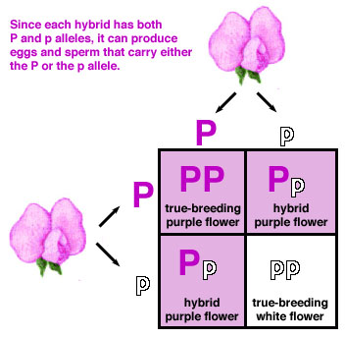
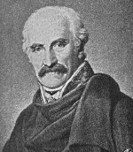
LOS RESULTADOS DE MENDEL Y LA PROBABILIDAD
Reginald C. Punnett, inventor of the Punnett Square

Slide 2
CUADRADO DE PUNNETT
Las reglas de la probabilidad se pueden usar para ayudar a predecir los resultados de cruces genéticos simples.
Un método para calcular probabilidades es hacer lo que se llama un cuadrado de Punnett.
Un cuadrado de Punnett es una tabla que presenta las combinaciones posibles de genes en la progenie de un cruce.
El cuadrado se llama así porque el genetista R.C. Punnett fue el primero en sugerir que se usara.

Slide 3
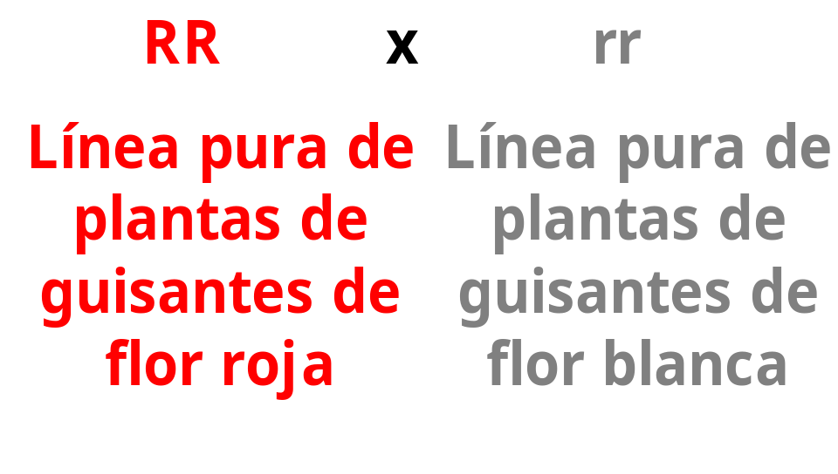
Cómo preparar un cuadro de Punnett
El resultado de un cruce de plantas puras de guisantes de flor roja y plantas puras de guisantes de flor blanca se puede representar de la siguiente manera:

Slide 4
En la parte de arriba de la tabla escribe sobre las columnas las letras que representan los gametos que produce un padre. La parte superior de la tabla muestra que un gameto tiene probabilidad de ½ de recibir uno de los genes R de un padre de flor roja y una probabilidad de ½ de recibir el otro gene R.
R R

Slide 5
Las letras que representan los gametos que produce el otro padre se escriben al lado de las filas, a la izquierda de la tabla. Observa que los gametos producidos por el padre de flor blanca tienen probabilidad de ½ de que uno reciba cualquiera de los genes r.
R R
r
r

Slide 6
Los cuadrados del interior de la tabla deben ilustrar qué genotipos pueden resultar al combinarse los gametos en la fecundación. En cada cuadrado, se escriben las letras para los gametos que están arriba y a la izquierda de ese cuadrado. Las combinaciones de letras en los cuadrados muestran todos los genotipos posibles en la progenie de ese cruce. Puedes ver que los genotipos de todos los individuos de la F1 son iguales. Todas las plantas de la F1, o sea el 100%, tienen el genotipo heterocigótico Rr.
R R
r Rr Rr
r Rr Rr

Slide 7
Los cuadrados interiores ayudan también a ilustrar la razón de fenotipos que se obtendrá al hacer un cruce. Como el genotipo Rr solamente produce plantas con flores rojas, el 100% de las plantas de F1 debe expresar el fenotipo dominante.
R R
r Rr Rr
r Rr Rr

Slide 8
¿Encontró Mendel solo el fenotipo dominante en la progenie de la F1 en cada uno de sus cruces?

Slide 9

R R
r Rr Rr
=
r Rr Rr

Slide 10
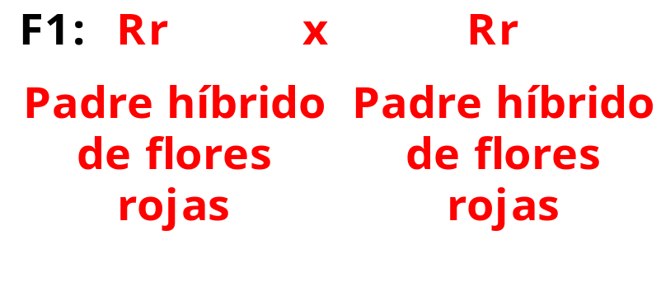

Generación F2
El cuadrado de Punnett también puede mostrar las probabilidades de obtener ciertos fenotipos y genotipos en la generación F2.
Observa que la proporción de los genotipos resultantes es ¼ RR, ½ Rr y ¼ rr.
R r R r
R RR Rr R
=
r Rr rr r

Slide 11
Tanto el genotipo RR como el Rr producen plantas de flores rojas. Así que la razón de los fenotipos en la generación F2 debe ser de tres plantas de flores rojas a una de flores blancas.
¿Fue esto lo que observó Mendel?
Razón genotípica = ¼ RR : ½ Rr : ¼ rr
Razón fenotípica = ¾ flores rojas: ¼ flores blancas

Slide 12
Cruce de Prueba
Mendel llegó a la conclusión de que todas las plantas de flores rojas en la generación F1 tenían en genotipo Rr.
También asumió que el genotipo de todas las plantas de flores blancas era rr.
Predijo, pues, que un cruce entre las plantas de la F1 (Rr) con plantas de flores blancas (rr) debería producir casi un número igual de plantas de flores rojas que de plantas de flores blancas.
Eso fue lo que obtuvo en su experimento. El cruce que hizo mendel del híbrido de la F1 con un homocigótico recesivo fue un cruce de prueba.

Slide 13
Cruce de Prueba
X
Rr rr
Planta de flores rojas
Planta de flores blancas
Un cruce entre un ser viviente que muestra el fenotipo dominante, pero de genotipo incierto, y un ser viviente que es homocigótico recesivo, se llama un cruce de prueba.
r r R r
R Rr Rr R
=
r rr rr r
Razón genotípica = ½ Rr : ½ rr
Razón fenotípica = ½ flores rojas : ½ flores blancas

Slide 14
EJERCICIOS

